Slide 1


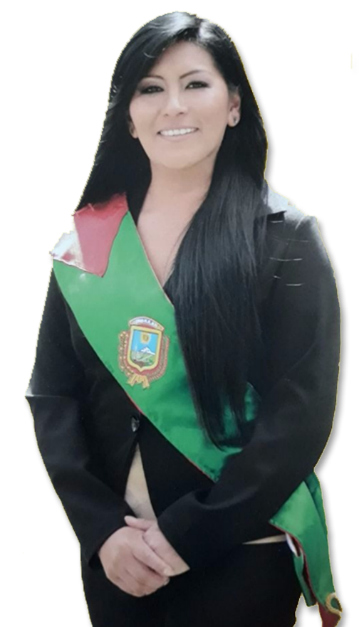
GOBIERNO AUTÓNOMO MUNICIPAL DE EL ALTO
AUDIENCIA PÚBLICA INICIAL 2019

Slide 2

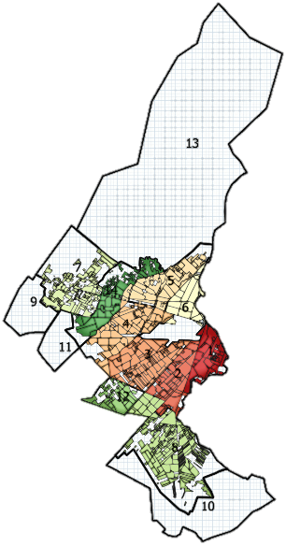
PILARES DE LA GESTION
VISION:
EL ALTO CON CULTURA, VALORES Y LIDERAZGO PROPIOS, SEGURO, MODERNO, CON EQUIDAD E IGUALDAD DE OPORTUNIDADES, IMPULSA EL DESARROLLO SUSTENTABLE DE LA CIUDAD Y SE ARTICULA A LA REGIÓN.
EL ALTO, CIUDAD SEGURA
EL ALTO, CIUDAD DE OPORTUNIDADES
EL ALTO, CIUDAD MODERNA
EL ALTO, CON INSTITUCIONALIDAD
MISION:
GOBIERNO AUTONOMO, TRANSPARENTE, MODERNO Y EFICIENTE.

Slide 3

MARCO NORMATIVO
CPE
LEY 341
D.S. 214
CONSTITUCION POLITICA DEL ESTADO
LEY DE PARTICIPACION Y CONTROL SOCIAL
POLITICA NACIONAL DE TRANSPARENCIAS
LEY 974
LEY DE UNIDADES DE TRANSPARENCIA Y LUCHA CONTRA LA CORRUPCION

Slide 4
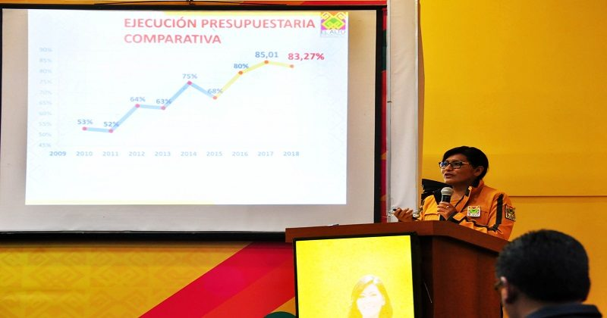
PRESENTACION DEL INFORME DE GESTION FISCAL 2018
FECHA
28 DE FEBRERO DE 2019
PUNTOS DESTACADOS
Más de 1.300 proyectos que tenemos desplazados en los 14 distritos.
Logros alcanzados con la ejecución presupuestaria en temas de salud, seguridad ciudadana, proyectos, obras, educación, entre otros.

Slide 5
DISPOSICION NORMATIVA QUE APRUEBA EL
POA – PRESUPUESTO 2019
AMBITO MUNICPAL
LEY MUNICIPAL Nº 502 “LEY MUNICIPAL DE APROBACION DEL PROGRAMA OPERATIVO ANUAL Y PRESUPUESTO DE LA GESTION 2019 DEL GOBIERNO AUTONOMO MUNICIPAL DE EL ALTO” APROBADA Y PROMULGADA EL 13 DE SEPTIEMBRE DE 2018
AMBITO NACIONAL
LEY DEL PRESUPUESTO GENERAL DE ESTADO GESTION 2019 - Nº 1135 DE 20 DICIEMBRE DE 2018

Slide 6
ESTRUCTURA
DE LA PROGRAMACION DEL RECURSO MUNICIPAL

Slide 7
COMPOSICION DEL RECURSO MUNICIPAL
TOTAL RECURSO MUNICIPAL:
1.605,950.600,62
Coparticipación
Tributaria
41-113
Recursos
Propios
20-210
Recursos
IDH
41-119
Otros Recursos
Específicos
20-230
Otros
Recursos

Slide 8
PROYECTOS FINANCIADOS CON RECURSOS EXTERNOS Y CONTRAPARTES

Slide 9
METAS DE LA GESTION

Slide 10
METAS DE LA GESTION 2019
PROGRAMA 10
MEJORAR LA PRODUCCIÓN AGROPECUARIA, PARA CONTRIBUIR EN LA SEGURIDAD ALIMENTARIA
PROGRAMA 11
AMPLIAR LA COBERTURA Y RENOVAR LA RED DE DRENAJE PLUVIAL PARA MEJORAR LAS CONDICIONES DE LA INFRAESTRUCTURA URBANA
PROGRAMA 12
IMPLEMENTAR SISTEMAS DE MICRO RIEGO PARA MEJORAR LA PRODUCCIÓN AGROPECUARIA FAMILIAR Y EDUCATIVA EN LOS DISTRITOS RURALES
PROGRAMA 13
EFECTIVIZAR ACCIONES PRECISAS PARA EL MONITOREO Y CONTROL AMBIENTAL EN LOS 14 DISTRITOS
PROGRAMA 14
MEJORAR LA ADMINISTRACIÓN TÉCNICA OPERATIVA SOBRE EL ASEO URBANO, MANEJO Y TRATAMIENTO DE LOS RESIDUOS SÓLIDOS
AMPLIAR Y MEJORAR LA COBERTURA DE ALUMBRADO PÚBLICO PARA LA TRANSITABILIDAD Y SEGURIDAD DE LA POBLACIÓN
PROGRAMA 16

Slide 11
METAS DE LA GESTION 2019
PROGRAMA 17
DISEÑAR Y EJECUTAR PROYECTOS DE INFRAESTRUCTURA URBANO RURAL PARA MEJORAR LA CALIDAD DE VIDA DE LOS HABITANTES
PROGRAMA 18
MEJORAR LA TRANSITABILIDAD DE VEHÍCULOS Y PEATONES
PROGRAMA 20
FORMULAR INSTRUMENTOS DE GESTIÓN ADMINISTRATIVA PARA MEJORAR LA GESTIÓN INTEGRAL DE SALUD
PROGRAMA 21
MEJORAR LOS SERVICIOS MUNICIPALES DE EDUCACIÓN A TRAVÉS DE LA EJECUCIÓN DE PROYECTOS Y ACTIVIDADES DE MANTENIMIENTO, INFRAESTRUCTURA, EQUIPAMIENTO Y SERVICIOS EN EDUCACIÓN
PROGRAMA 22
DESARROLLAR INSTRUMENTOS NORMATIVOS ADMINISTRATIVOS PARA LA GESTIÓN INTEGRAL DEL DEPORTE EN EL MARCO DE LA NUEVA LEY MUNICIPAL DEL DEPORTE
PROGRAMA 23
DESARROLLAR ACCIONES DE PROMOCIÓN, PROTECCIÓN, CONSERVACIÓN Y RESGUARDO DEL PATRIMONIO HISTÓRICO INTERCULTURAL TANGIBLE E INTANGIBLE

Slide 12
METAS DE LA GESTION 2019
PROGRAMA 24
EJECUTAR ACCIONES ENFOCADAS AL DESARROLLO Y PROMOCIÓN DEL TURISMO
PROGRAMA 25
DESARROLLAR PROYECTOS QUE PERMITAN PREVENIR EL AUMENTO DE LAS BRECHAS DE DESIGUALDAD Y DISCRIMINACIÓN EN LA POBLACIÓN VULNERABLE
PROGRAMA 26
INCREMENTAR LA CALIDAD Y PROTECCIÓN DE LOS DERECHOS DE NIÑAS, NIÑOS Y ADOLESCENTES DEL MUNICIPIO MEDIANTE LA IMPLEMENTACIÓN DE LOS PROYECTOS
PROGRAMA 27
MEJORAR LA MOVILIDAD URBANA Y EL SISTEMA DE TRANSPORTE
PROGRAMA 29
MEJORAR LA INFRAESTRUCTURA Y EQUIPAMIENTO, DE LAS INSTALACIONES DE FAENEO DE GANADO
PROGRAMA 30
CONSTRUIR INFRAESTRUCTURA Y EQUIPAMIENTO DE CEMENTERIOS PARA CUBRIR LA DEMANDA DE LOS HABITANTES

Slide 13
METAS DE LA GESTION 2019
PROGRAMA 31
INCREMENTAR ACCIONES Y MEDIDAS EFECTIVAS DE PREVENCIÓN Y DE RESPUESTA OPORTUNA ANTE DESASTRES NATURALES ORIGINADOS POR EFECTOS DEL CAMBIO CLIMÁTICO
PROGRAMA 33
EJECUTAR PROGRAMAS Y ACCIONES OPERATIVAS DE PREVENCIÓN Y CONTROL EN MATERIA DE SEGURIDAD CIUDADANA EN TODOS LOS DISTRITOS
PROGRAMA 34
IMPLEMENTAR PROGRAMAS QUE PERMITAN MEJORAR LOS NIVELES DE DESEMPEÑO INSTITUCIONAL CON SERVICIOS DE CALIDAD Y EFICIENCIA EN LA ADMINISTRACIÓN MUNICIPAL
PROGRAMA 35
EJECUTAR PROGRAMAS Y PROYECTOS INTEGRALES ORIENTADOS AL DESARROLLO ECONÓMICO DE LAS CADENAS PRODUCTIVAS Y EMPRENDIMIENTOS
PROGRAMA 38
EJECUTAR ACCIONES ORIENTADAS A CONSTRUIR, AMPLIAR, MEJORAR Y RESTAURAR LOS ESPACIOS VERDES EN PLAZAS, AVENIDAS Y JARDINERAS
PROGRAMA 39
EJECUTAR PROCEDIMIENTOS PARA REALIZAR OPERATIVOS DE CONTROL EFECTIVOS EN ÁREAS DE MAYOR INSEGURIDAD

Slide 14
ESTRUCTURA DEL GASTO EN EL
POA 2019

Slide 15
PROGRAMACION POA INICIAL 2019
TOTAL PROGRAMACION
1.605,950.600,62

Slide 16
CUMPLIMIENTO DEL POA ZONAL 2018 Y SU INCORPORACION EN EL POA 2019

Slide 17
CLASIFICACION DE PROYECTOS
14 SUBALCALDIAS EN EL POA INICIAL 2019

Slide 18
PROGRAMACION DE LA INVERSION DISTRITAL EN EL POA 2019

Slide 19
CLASIFICACION DE PROYECTOS EN SECRETARIAS EN EL POA INICIAL 2019

Slide 20
PROGRAMACION DE SALUD
1er Y 2do NIVEL
MONTO TOTAL
229.175.409
56,8%
23,75%
16,20%
3,26%

Slide 21
PROGRAMACION DE EDUCACION
MONTO TOTAL
108.090.493

Slide 22
¡CONSTRUYENDO NUESTRA CIUDAD DE EL ALTO JUNTO A SU POBLACION Y SU INSTITUCION, EN SU 34 ANIVERSARIO!
GRACIAS…

